Slide 1

DUM č.20
výtvarné vyjadřování od nejstarších dob
Název školy: ZŠ Salvátor, Valašské Meziříčí
Číslo projektu: CZ.1.07/1.4.00/21.1158
Název výstupu: VY_32_INOVACE_VII.2
Vzdělávací oblast: Člověk a kultura
Vzdělávací obor: Výtvarná výchova
Téma: Výtvarné vyjadřování od nejstarších dob-
vývoj vesmíru
Datum: 2011
Ročník: druhý stupeň ZŠ
Vzdělávací oblast: Člověk a společnost –Výtvarná výchova
Metodický materiál: Určeno pro zkvalitnění výuky a motivaci
v hodinách výtvarné výchovy, jako
materiál k hledání stop v dějinách
výtvarného vyjadřování .
Jméno: Mgr. Ludmila Cahová

Slide 2
Anotace
Výukový materiál má vést k zamyšlení nad vývojem a směřováním civilizace, vývojem vesmíru v průběhu staletí.

Slide 3
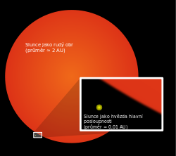
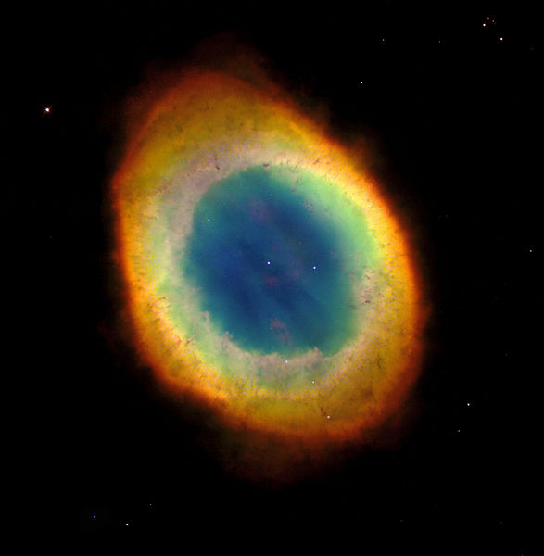
Slunce a planety
Z dlouhodobého hlediska vývoj sluneční soustavy nejvíce ovlivní vývoj samotného Slunce. Když Slunce přemění většinu své zásoby vodíku, zvýší se jeho teplota a zbytek vodíku se vypotřebuje ještě rychleji. Důsledkem toho se jasnost Slunce zvětšuje asi o 10 % každé 1,1 miliardy let.^{[99]} Asi za miliardu let se zářivý výkon Slunce zvýší a tzv. obyvatelná zóna se od něj posune dále. Země bude natolik horká, že se na ní nebude vyskytovat voda v tekutém stavu, takže život na ní nebude možný.^{[100]} Vodní pára je silným skleníkovým plynem, takže vypařování oceánů by mohlo také zvyšovat teplotu zemského povrchu, a možná tak život na Zemi ukončit ještě dříve.^{[101]} Je možné, že v tomto období postupně stoupne povrchová teplota Marsu, takže se do jeho atmosféry uvolní oxid uhličitý a voda, které jsou v současné době ve zmrzlém stavu v jeho půdě. Následný skleníkový efekt by mohl planetu ohřát natolik, že by na ní vznikly podmínky srovnatelné s dnešní Zemí.^{[102]} Za 3,5 miliardy let budou podmínky na Zemi podobné těm, jaké dnes vládnou na Venuši.^{[99]}
Srovnání současné velikosti Slunce (ve výřezu) s velikostí, které dosáhne v budoucnosti jako rudý obr
Asi za 5,4 miliard let se zvýší teplota slunečního jádra natolik, že se zažehne vodíková fúze i v okolních vrstvách.^{[100]} Následkem toho dojde ke znatelné expanzi vnějších vrstev Slunce a hvězda vstoupí do nové fáze svého života nazývané rudý obr.^{[103][104]} Během 7,5 miliard let bude poloměr Slunce měřit 1,2 astronomické jednotky, tj. 256násobek jeho současné hodnoty. Na špičce větve rudých obrů bude povrch Slunce v důsledku obrovského nárůstu jeho plochy mnohem chladnější (okolo 2600 K), než je nyní, a jeho zářivost bude mnohem vyšší, až 2700násobek jeho současné zářivosti. Během části období rudého obra povane směrem od Slunce silný sluneční vítr, který odnese asi 33 % jeho hmoty.^{[100][105][106]} Je možné, že v této době se zvýší povrchová teplota Saturnova měsíce Titanu natolik, že na něm bude moci existovat život.^{[107][108]}
Během své expanze Slunce pohltí planetu Merkur a s největší pravděpodobností též Venuši.^{[109]} Osud Země je méně jasný; okraj Slunce se sice dostane až za její oběžnou dráhu, ovšem protože Slunce ztratí velkou část své hmotnosti (a tudíž se zmenší jeho gravitace) bude Země ve svém oběhu nadále pokračovat.^{[100]} Pokud by se do hry nevložily další faktory, Země a možná i Venuše by svému zničení unikly,^{[105]} ovšem studie z roku 2008 předpovídá, že Slunce nakonec obě zcela pohltí v důsledku slapových interakcí s jeho svrchními vrstvami.^{[100]}
Slunce a planety
Z dlouhodobého hlediska vývoj sluneční soustavy nejvíce ovlivní vývoj samotného Slunce. Když Slunce přemění většinu své zásoby vodíku, zvýší se jeho teplota a zbytek vodíku se vypotřebuje ještě rychleji. Důsledkem toho se jasnost Slunce zvětšuje asi o 10 % každé 1,1 miliardy let. Asi za miliardu let se zářivý výkon Slunce zvýší a tzv. obyvatelná zóna se od něj posune dále. Země bude natolik horká, že se na ní nebude vyskytovat voda v tekutém stavu, takže život na ní nebude možný. Vodní pára je silným skleníkovým plynem, takže vypařování oceánů by mohlo také zvyšovat teplotu zemského povrchu, a možná tak život na Zemi ukončit ještě dříve. Je možné, že v tomto období postupně stoupne povrchová teplota Marsu, takže se do jeho atmosféry uvolní oxid uhličitý a voda, které jsou v současné době ve zmrzlém stavu v jeho půdě. Následný skleníkový efekt by mohl planetu ohřát natolik, že by na ní vznikly podmínky srovnatelné s dnešní Zemí. Za 3,5 miliardy let budou podmínky na Zemi podobné těm, jaké dnes vládnou na Venuši.
Srovnání současné velikosti Slunce (ve výřezu) s velikostí, které dosáhne v budoucnosti jako rudý obr
Prstencová mlhovina, planetární mlhovina podobná té, v niž se promění Slunce

Slide 4
Srovnání současné velikosti Slunce (ve výřezu) s velikostí, které dosáhne v budoucnosti jako rudý obr Asi za 5,4 miliard let se zvýší teplota slunečního jádra natolik, že se zažehne vodíková fúze i v okolních vrstvách. Následkem toho dojde ke znatelné expanzi vnějších vrstev Slunce a hvězda vstoupí do nové fáze svého života nazývané rudý obr. Během 7,5 miliard let bude poloměr Slunce měřit 1,2 astronomické jednotky, tj. 256násobek jeho současné hodnoty. Na špičce větve rudých obrů bude povrch Slunce v důsledku obrovského nárůstu jeho plochy mnohem chladnější (okolo 2600 K), než je nyní, a jeho zářivost bude mnohem vyšší, až 2700násobek jeho současné zářivosti. Během části období rudého obra povane směrem od Slunce silný sluneční vítr, který odnese asi 33 % jeho hmoty.Je možné, že v této době se zvýší povrchová teplota Saturnova měsíce Titanu natolik, že na něm bude moci existovat život.
Během své expanze Slunce pohltí planetu Merkur a s největší pravděpodobností též Venuši.Osud Země je méně jasný; okraj Slunce se sice dostane až za její oběžnou dráhu, ovšem protože Slunce ztratí velkou část své hmotnosti (a tudíž se zmenší jeho gravitace) bude Země ve svém oběhu nadále pokračovat.Pokud by se do hry nevložily další faktory, Země a možná i Venuše by svému zničení unikly,[ ovšem studie z roku 2008 předpovídá, že Slunce nakonec obě zcela pohltí v důsledku slapových interakcí s jeho svrchními vrstvami.

Slide 5
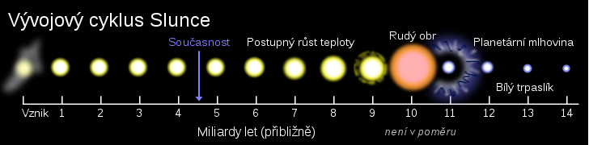
Výsledná citace:
AUTOR NEUVEDEN. Vznik a vývoj sluneční soustavy [online]. [cit. 22.6.2013]. Dostupný na WWW: http://cs.wikipedia.org/wiki/Vznik_a_v%C3%BDvoj_slune%C4%8Dn%C3%AD_soustavy

Slide 6
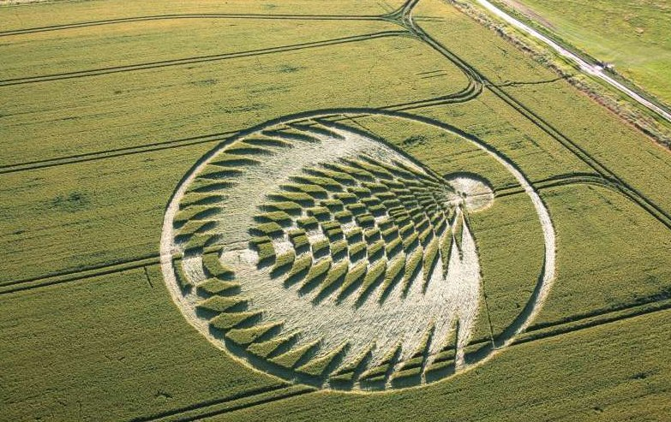
Hrozba z vesmíru, záhady a tajemno
Bylo a je mnoho událostí, které si lidé nedovedli vysvětlit a připisovali jim nadpřirozenou sílu
Výsledná citace:
AUTOR NEUVEDEN. Hrozba z vesmíru, záhady [online]. [cit. 22.6.2013]. Dostupný na WWW: https://www.facebook.com/VesmirZahadyTajemno

Slide 7
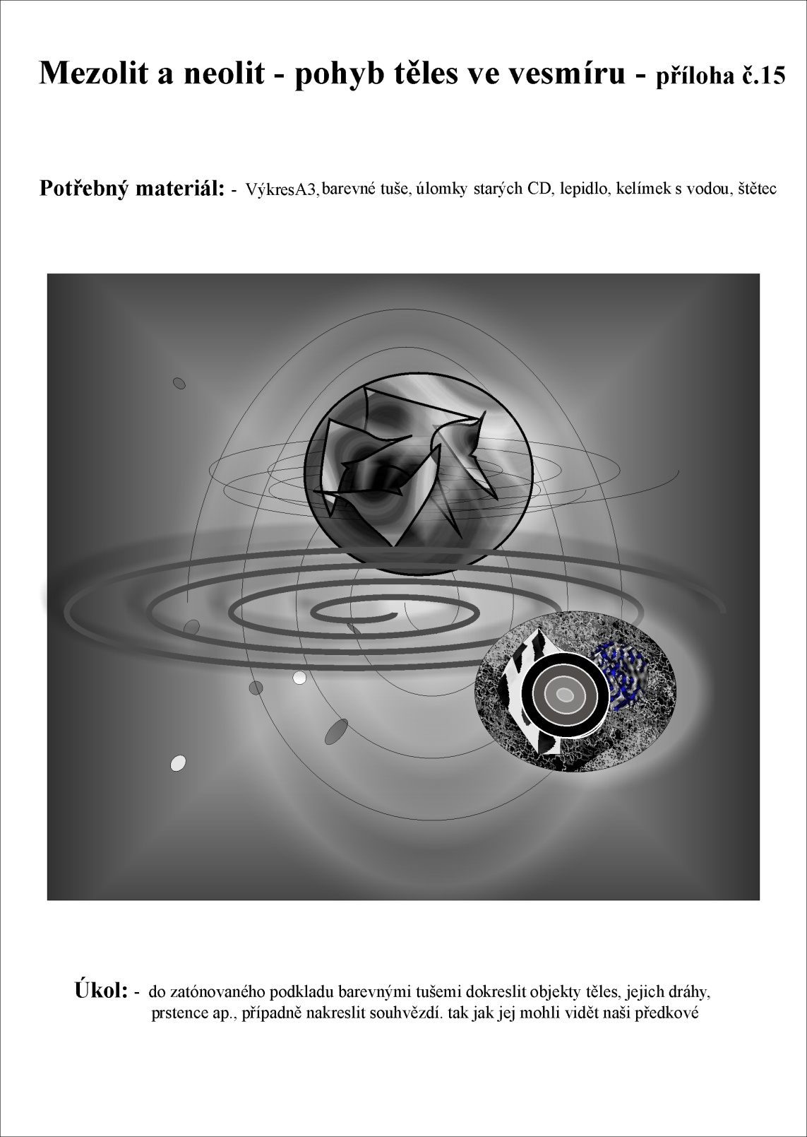

Slide 8
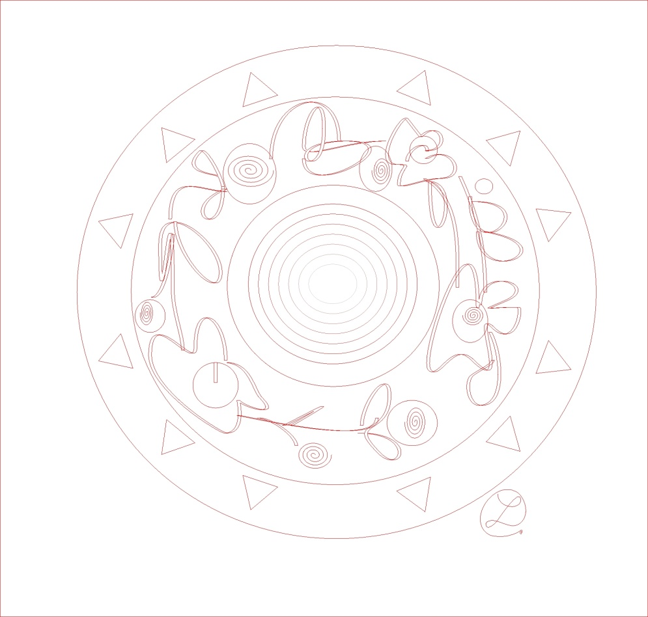
Ve výukovém materiálu byly použity fotografie a obrázky – /zdroj uveden pod kopiemi/, přednášky dějin umění –
z vlastních zdrojů, bylo čerpáno z knihy Dějiny umění Aloise Bauera - bez přímé citace a texty z Bible. Výukové listy byly zhotoveny autorsky v grafickém programu.

